Slide 1
Индивидуальный учебный проект
по дисциплине «Физика»
Тема: «Природные сонары »
Выполнил студент
Группы 1А1-18
Пыхтенков Артем
Александрович
Руководитель: Гудимова М.В
2019 год

Slide 2
Введение
Актуальность данного проекта обусловлена тем, что люди еще не выучились «языку эхо», но они достигли ог­ромных успехов в конструировании эхолокационных при­боров, которые во многих отношениях превосходят эхолокационные системы у животных, хотя в других отношениях и сильно им уступают. Я решил выяснить какие сонары бывают у животных и как они работают.

Slide 3
Цели проекта:
сбор, оформление и представление информации о природных сонарах.
Задачи проекта:
сбор информации по данной теме;
изучить и проанализировать особенности эхолокациии;
уметь находить и извлекать необходимую нам информацию в условиях ее обилия, усваивать ее в виде новых знаний;
эта деятельность, позволяет проявить себя, попробовать свои силы, приложить свои знания, принести пользу и показать публично достигнутый результат.

Slide 4
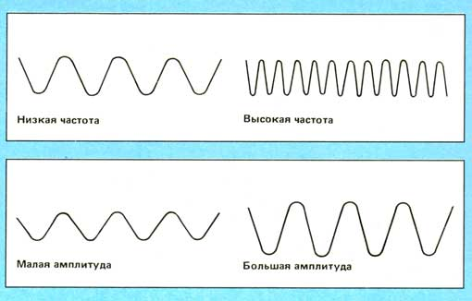
Воспринимаемый человеком мир звуков ограничен определенным диапазоном частот.
Звук - колебания воздуха, воды или другой среды с частотами от 16 до 20000Гц.
Любой естественный звук - это набор колебаний разных частот. От того, из колебаний каких частот составлен звук, зависят его высота, тембр, т.е. то, чем один звук отличается от другого.

Slide 5
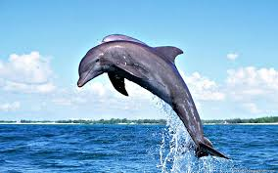
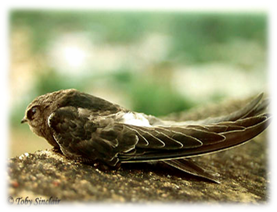
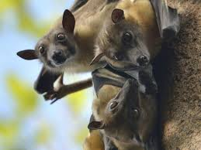
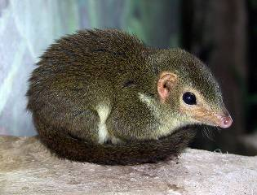
Эхолокация (эхо и лат. locatio — положение) — способ, при помощи которого положение объекта определяется по времени задержки возвращений отражённой волны. Если волны являются звуковыми, то это звуколокация, если радио — радиолокация.

Slide 6
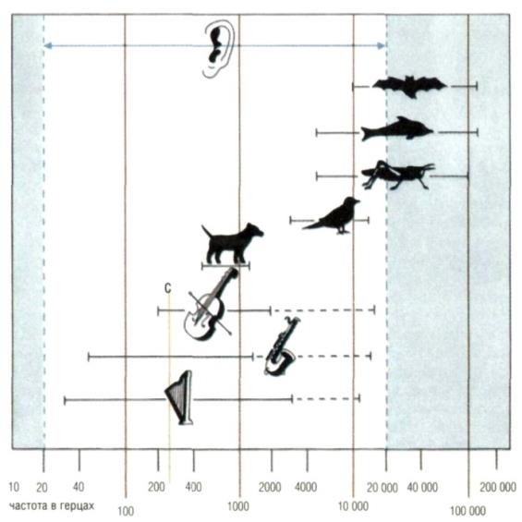
Для человеческого уха не доступен как мир инфразвуков (с частотами ниже 16 Гц), так и ультразвуков (с частотами выше 20 000 Гц).

Slide 7
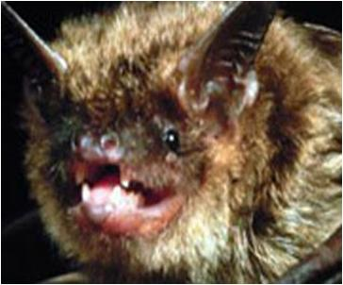
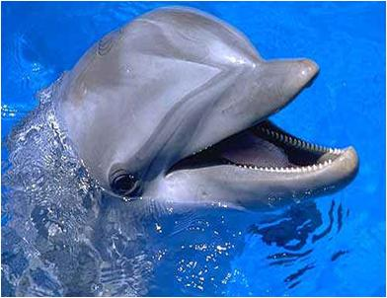
Сонар
СОНАР от англ. so(und) na(vigation) and r(anging) — звуковая навигация и определение дальности.

Slide 8
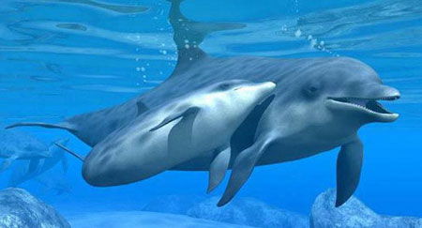
Дельфины
Дельфины - одни из самых загадочных животных на нашей планете. Интеллект этих морских жителей считают настолько высоким, что их называют «людьми моря».
Дельфины обитают в воде, но это не рыбы, а млекопитающие из отряда китообразных

Slide 9
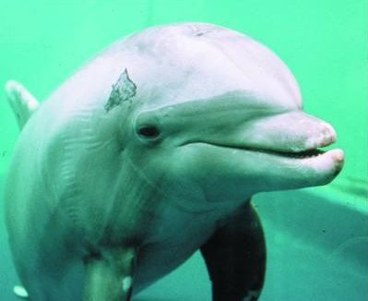
Голос дельфинов
Дельфины могут издавать около десяти различных звуков. Звуки, которые издает дельфин – свист, щелканье, лай. Диапазон звуков дельфина лежит между 3000 Гц и 200000 Гц, то есть он может общаться как на обычных, так и на ультразвуковых волнах.
Особенно широкий диапазон звуков у дельфина- афалины. Это могут быть стоны, писки, скуление, визг, похрюкивание, лай, различной высоты скрипы, щелчки, мяуканье, чириканье…

Slide 10
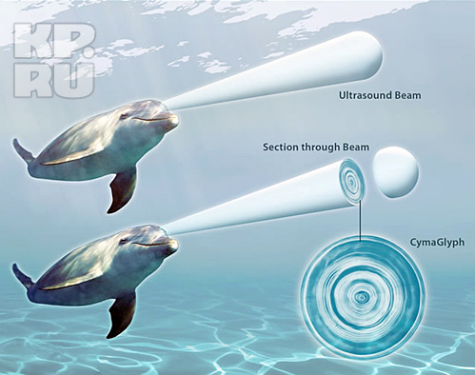
Зачем дельфинам эхолокация?
Максимальное количество информации о внешнем мире человеку дает зрение. Но в воде зрение теряет основную роль в анализе окружающей среды. У дельфинов основную информацию дает звук, и, аналогично, большинство путей вегетативной системы у них проходит через область мозга, связанную с эхолокацией.

Slide 11
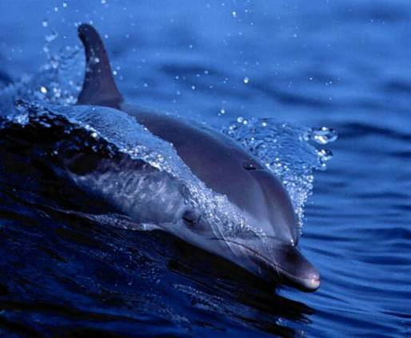
Звук эхолокации
Звуки, с помощью которых дельфины производят эхолокацию, представляют собой серии различных по длительности щелчков с частотой от 16кГц до 200 кГц.

Slide 12
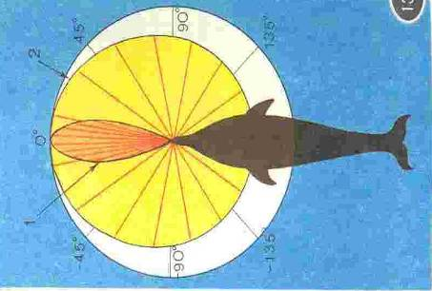
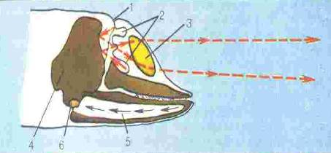
Сонар дельфинов
Дельфин способен воспринимать частоты звуковых колебаний, в 10 раз более высокие (до 150 кГц), чем человек (до 15-18 кГц), и слышит звуки, мощность которых в 10-30 раз ниже, чем у звуков, доступных слуху человека. Каким бы хорошим ни было зрение дельфина , его возможности ограничены из-за невысокой прозрачности воды.
Эхолокация у дельфинов как и у летучих мышей осуществляется на ультразвуковых частотах. Дельфин способен воспринимать даже очень слабые эхо сигналы в сильнейшем шуме.
Notes:
12

Slide 13
Типы слуха у дельфинов
Остронаправленный эхолокационный слух на ультразвуковых частотах (предназначен для восприятия ультразвуковых сигналов отраженных от объектов).
Слух кругового обзора (предназначен для восприятия «обычных» звуков заполняющих окружающее пространство).

Slide 14
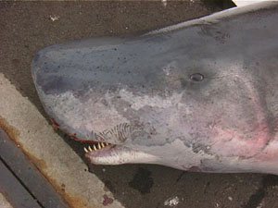
Другие природные сонары
Сонары имеются также и у ряда других видов животных. Они есть у кашалотов, которые используют их для поиска скоплений глубоководных кальмаров. Сонар кашалота своеобразная дальнобойная "пушка", имеющая длину до 5 м и занимающая почти треть тела животного.
Notes:
14

Slide 15
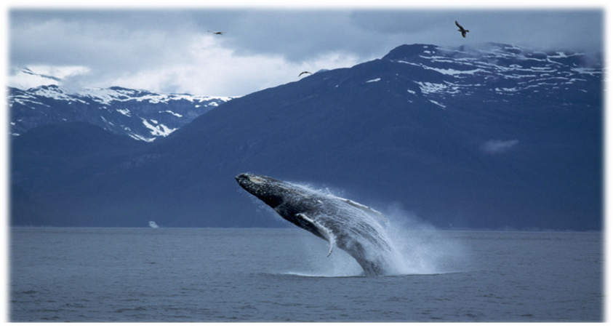
Звуковоспроизводящая система у животных находится в передней части головы и служит линзой, улавливающей и воспроизводящей звуки. Так как киты практически слепы и у них отсутствует обоняние, то звук это единственной средство общения с другими особями, и единственный способ контакта с окружающим миром. Поэтому киты постоянно заняты анализом окружающих звуков.

Slide 16
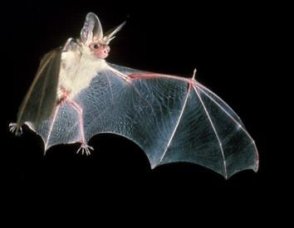
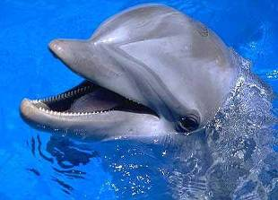
Нам известно, что в воде звук передается с большей скоростью, нежели на суше. Однако эхолокация используется и в воздушной среде. И на земле есть аналог китам и дельфинам – летучие мыши.
Эти два абсолютно разных вида являются уникумами использования средств звукопередачи, общения и добывания пищи.

Slide 17
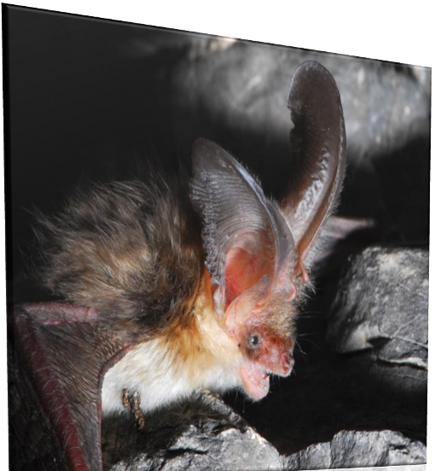
Летучие мыши. Открытия Эхолокации.
Открытие эхолокации связано с именем итальянских естествоиспытателей Лазаро Спалланцани и Ж. Жюрина.
В результате многочисленных опытов ученые сделали вывод, что летучие мыши ориентируются по слуху. Однако эта идея была высмеяна современниками.

Slide 18
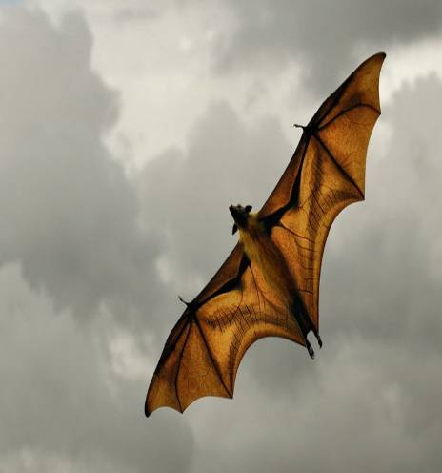
СПОСОБНОСТЬ К ЭХОЛОКАЦИИ
Летучая мышь действует как радар.
Носом или ртом она издает неслышные для человека звуки в ультразвуковом диапазоне частот. Это короткие импульсы частотой 20-120 кГц и продолжительностью от 0,2 до 100 мс, по своим параметрам сильно различающиеся у представителей разных семейств

Slide 19
Волны летучих мышей, отражаясь от предметов, возвращаются, словно эхо.
Улавливая такие сигналы, летучая мышь ориентируется в пространстве и определяет размеры, местонахождение и плотность окружающих ее предметов.

Slide 20
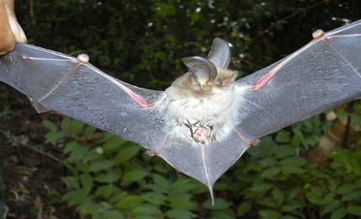
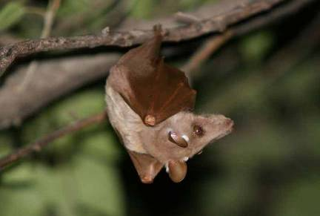
Сонары летучих мышей
Локатор летучих мышей высокоточен, надежен и ультраминиатюрен. Он всегда находится в рабочем состоянии и во много раз эффективнее всех локационных систем, созданных человеком.
С помощью такого ультразвукового "видения" летучие мыши обнаруживают в темноте натянутую проволоку диаметром 0,12-0,05 мм, улавливают эхо, которое в 2000 раз слабее посылаемого сигнала, на фоне множества звуковых помех могут выделять полезный звук, то есть только тот диапазон, который им нужен.
Летучие мыши издают звуки высотой в 50 000-60 000 Гц и воспринимают их.

Slide 21
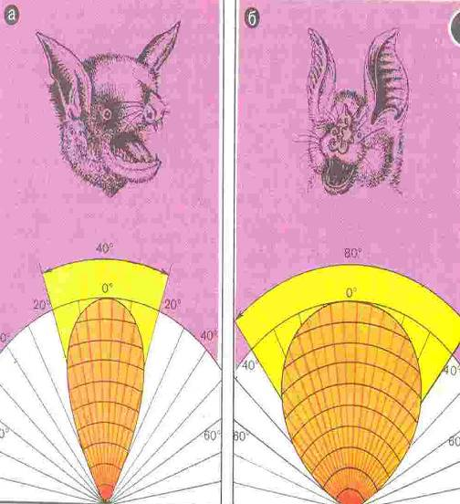
различно у разных видов летучих мышей:
остроухая ночница излучает ультразвуковые волны через рот,
большой подковонос – через ноздри, которые окружены кожистыми выростами на подобии рупоров.
Отраженные от объектов ультразвуковые волны летучие мыши воспринимают ушами,имеющими сравнительно большие размеры

Slide 22
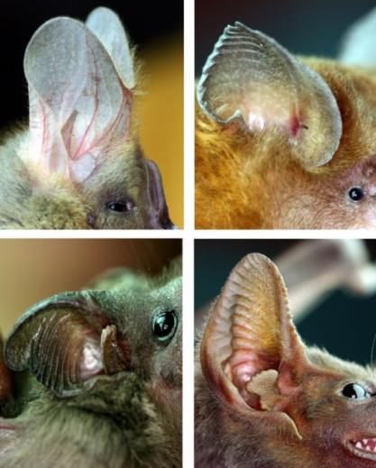
Летучие мыши являются не только высокоорганизованными млекопитающими, но и превосходными эхо-радарами.
Летучие мыши имеют слабое зрение, но их обоняние и невероятная способность издавать и слышать отраженный звук просто захватывает.
В дальнейшем познания об эхолокации позволят и человеку иметь доступ к тому, чего не слышно.

Slide 23
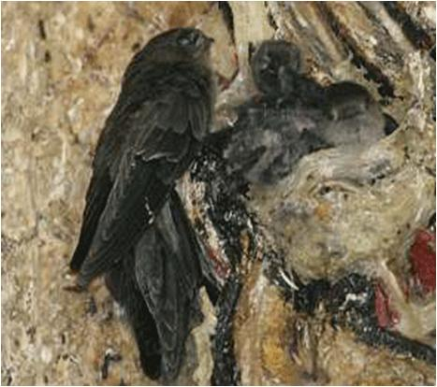
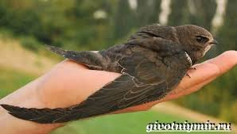
Эхолокация птиц.
Эхолокацией пользуются стрижи-саланганы, обитающие в Индонезии и на островах Тихого океана. У разных видов саланганов сонары работают на разных частотах: 2000 до 7000 Гц.
Notes:
23

Slide 24
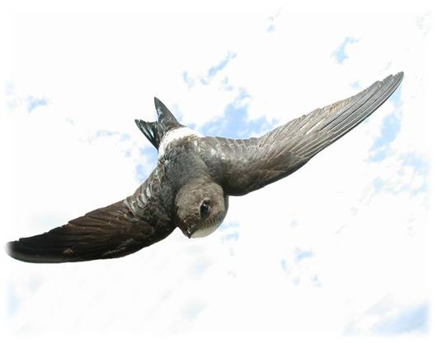
Стрижи — дневные насекомоядные птицы. Во время охоты за насекомыми они в основном руководствуются зрением, но когда направляются к своим гнездам в полумрак пещер, то начинают издавать низкочастотные, хорошо воспринимаемые на слух щелчки.
.

Slide 25
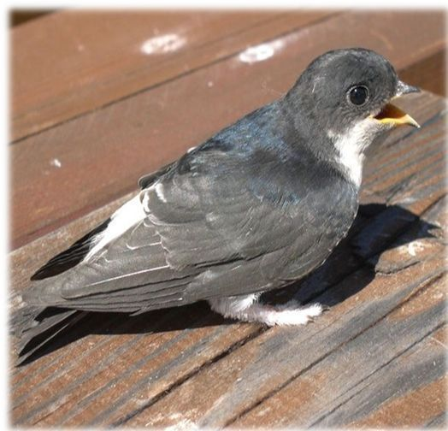
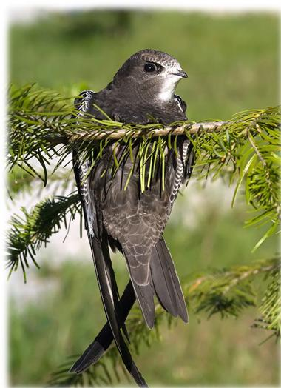
Эти щелчки по своим параметрам были почти одинаковыми, но частота их повторения менялась, увеличиваясь по мере падения освещенности в пещере и достигая максимума при посадке на гнездо. Длительность каждого импульса-щелчка составляла 2—6 мсек. Основная частота была 4—5 кгц.

Slide 26
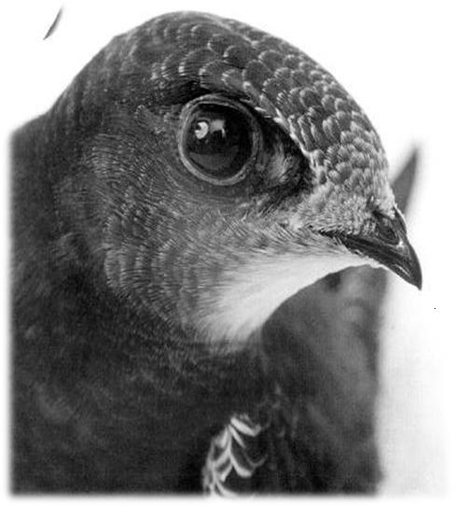
Связь щелчков и с эхолокацией была установлена экспериментальным путем, когда несколько экземпляров этих птиц исследовали в лабораторной комнате.
Оказывается, что когда птица сидит, её эхолокационный аппарат не работает; локационные импульсы посылаются только в полете (при взмахивании крыльями). Не работает сонар и на свету.

Slide 27
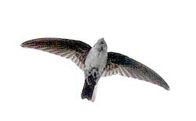
С закрытыми глазами или в полной темноте они свободно летали по комнате, избегая различные большие препятствия, но непрерывно издавали щелчки, сливающиеся в «трески» при приближении к стене или другим предметам.
При одновременном выключении зрения и слуха птицы становились беспомощными и сталкивались с любым препятствием. При хорошем освещении выключение слуха не влияло на ориентацию саланган, которая осуществлялась исключительно за счет зрения.

Slide 28
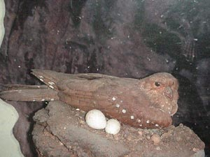
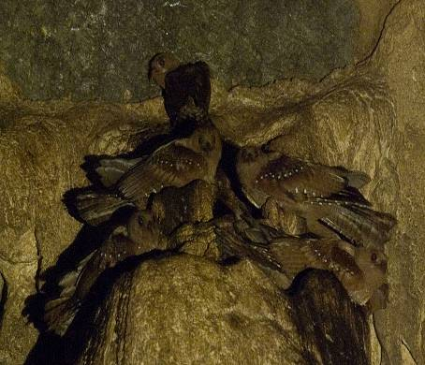
Эхолокация обнаружена у обитающих в Америке птиц гуахаро.
Их сонары менее совершенны, чем у летучих мышей и дельфинов. Они работают в интервале от 1500 до 2500 Гц Поэтому гуахаро не замечают в темноте объектов, имеющих небольшие размеры. В пещерах гуахаро очень шумно. Птицы издают зловещие пронзительные крики, напоминающие плач и стоны.
Notes:
28

Slide 29
Заключение
Изучение физики природных явлений имеет огромную познавательную ценность. Природа – эта гигантская физическая лаборатория – наглядно демонстрирует относительность всевозможных «перегородок» в предмете «физика», условность разделения физики на отдельные самостоятельные разделы, единство физической картины мира, взаимосвязь физических явлений. Достаточно глубокое изучение физики природных явлений стало возможным, в основном, лишь в наше время – благодаря успехам современной физики, а также химии и биологии. Изучение физики природных явлений позволяет успешно решать различные технические проблемы.

Slide 30
СПАСИБО ЗА ВНИМАНИЕ

